Slide 1
Приложение 1
М2М-менеджер
УДАЛЕННОЕ УПРАВЛЕНИЕ ВСЕМИ М2М УСТРОЙСТВАМИ
ВАШЕЙ КОМПАНИИ
*Рабочее название

Slide 2
СОДЕРЖАНИЕ
ПОТРЕБНОСТИ ВАШЕЙ КОМПАНИИ
РЕШЕНИЕ ОТ МТС «М2М- МЕНЕДЖЕР»
ПРЕИМУЩЕСТВА УСЛУГИ «М2М-МЕНЕДЖЕР»
КАК РАБОТАЕТ «М2М-МЕНЕДЖЕР»
СКОЛЬКО СТОИТ
КОНТАКТЫ
М2М-менеджмент

Slide 3
M2M - ОБЛАСТИ ПРИМЕНЕНИЯ
Телематика – объединение средств телекоммуникаций и информационных технологий для интегрированной обработки и передачи информации.
M2M (machine-to-machine) – взаимодействие удаленных устройств при помощи технологий связи для обработки и обмена информацией
Области применения:
Банкоматы, POS-терминалы, торговые и платежные терминалы
Удаленные измерения (датчики в системе ЖКХ или производства, измеряющие расход жидкости/газа, температуру и др.параметры)
Мониторинг подвижных объектов (отслеживание местоположения автомобиля/такси/грузовика, его состояния и связь с водителем)
Телематика в персональных авто (информация о пробках, тревожная кнопка, вызов помощи на дорогах)
Охранные и противоугонные системы
Потребительская электроника (навигаторы, трекеры, бытовая техника)
Медицина и здоровье
М2М-менеджмент

Slide 4
ОБ УСЛУГЕ
Услуга М2М-менеджер предоставляет корпоративным клиентам МТС широкий спектр возможностей и рассчитана как на поддержку традиционных М2М-приложений (управление транспортом, системы сигнализации и контроля доступа, мониторинг и получение телеметрической информации) так и на обеспечение работы «подключенной» потребительской электроники (навигационные системы, электронные книги, системы слежения).

Slide 5
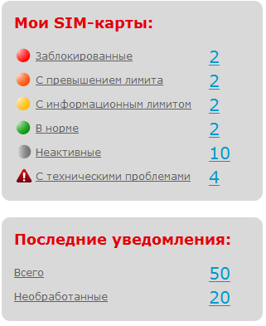
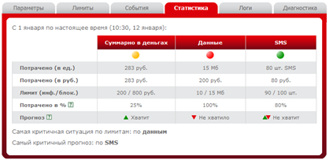
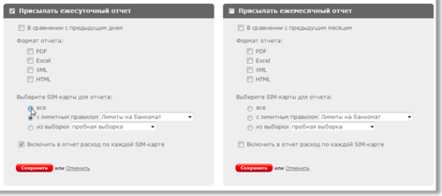
ПОТРЕБНОСТИ
Индикация статуса SIM-карт в реальном времени
Оперативное изменение статуса карт
Оптимизация затрат
Мощная система формирования отчетов и аналитики
Потребность в регулярной(ежедневной) обработке информации о работе огромного* количества SIM-карт

Slide 6
РЕШЕНИЕ ОТ МТС – «М2М-МЕНЕДЖЕР»
«М2М-МЕНЕДЖЕР» – это удобный универсальный инструмент для управления удаленным технологическим оборудованием – М2М-устройствами.
Услуга предоставляет возможность для получения объективной и полной статусной, статистической и иной информации о процессе эксплуатации удаленных устройств.
Возможности услуги:
Индикация статуса SIM-карт в реальном времени (активна/заблокирована, статус регистрации в сети, нахождение в роуминге и т.п.)
Оперативное управление SIM-картами (блокировка/разблокировка; подключение/отключение услуг; смена тарифных планов и т.п.) в том числе групповыми операциями
Оптимизация затрат (полный контроль за трафиком и возможности оперативного регулирования)
Мощная система формирования отчетов для отслеживания трендов и выявления некорректной работы оборудования
М2М-менеджмент
Notes:
Возможности – ПЕРЕНЕСТИ НА СЛ-Й СЛАЙД

Slide 7
ПРЕИМУЩЕСТВА УСЛУГИ – «М2М-МЕНЕДЖЕР»
Эффективность бизнеса
Снижение расходов владения парком М2М-устройств
Прозрачность управления удаленными объектами
Возможности управления
Возможность менять статус собственных SIM-карт и задавать лимиты их работы (ограничения по трафику, количеству SMS и т.п.) в режиме реального времени
Возможность проведения единичных и групповых операций по SIM-картам – блокировка/разблокировка, установка лимитов, создание отчетов и статистики
Уведомления о состояниях SIM-карт: превышения лимитов, блокировки и т.п. по СМС или e-mail
Мониторинг и статистика
Удобное отображение информации с использованием фильтров, группировок и групповых операций
Возможность получения статистики и графиков использования SIM-карт в виде отчетов либо в виде диаграмм
Удобство использования
Персональный кабинет пользователя по мониторингу статуса и управлению своими SIM-картами, используемыми в М2М-устройствах
Удобный и понятный интерфейс
Все действия доступные через портал также доступны через внешний API
Возможность доступа к системе с различными правами
М2М-менеджмент
Notes:
РАЗБИТЬ НА 2 СЛАЙДА

Slide 8
КАК РАБОТАЕТ УСЛУГА?
В рамках услуги клиенту предоставляется web-интерфейс к платформе, которая позволяет ему оперативно и наглядно контролировать и изменять параметры услуг (SIM-карт)
Платформа взаимосвязана с основными узлами сети МТС, что позволяет осуществлять мониторинг и выполнение операций он-лайн
М2М-менеджмент
Notes:
НУЖНА СХЕМА

Slide 9
СКОЛЬКО СТОИТ?
Пакет
М2М Data 1 = 39 руб. - 5МБ
М2М Data 2 = 48 руб. - 10МБ
М2М Data 3 = 64 руб. - 20МБ
М2М Data 4 = 104 руб. - 50МБ
М2М Data 5 = 164 руб. - 100МБ
Стоимость пакета включает стоимость Услуги «М2М-менеджер»
Пакет
М2М SMS 1 = 39 руб. – 5SMS
М2М SMS 2 = 48 руб. - 10SMS
М2М SMS 3 = 64 руб. - 20SMS
М2М SMS 4 = 104 руб. - 50SMS
М2М SMS 5 = 164 руб. - 100SMS
Пакет
М2М Data&SMS 1 = 48 руб. - 5МБ, 5 SMS
М2М Data&SMS 2 = 66 руб. - 10МБ, 10 SMS
М2М Data&SMS 3 = 98 руб. - 20МБ, 20 SMS
М2М Data&SMS 4 = 187 руб. - 50МБ, 50 SMS
М2М Data&SMS 5 = 298 руб. - 100МБ, 100SMS

Slide 10
Приложение 1
Приложение: ИНТЕРФЕЙС УСЛУГИ
*Рабочее название

Slide 11
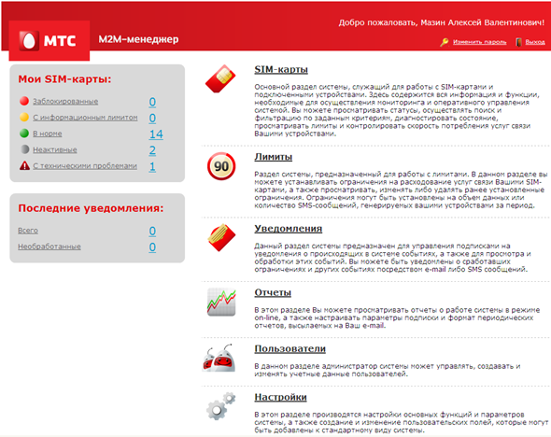
ГЛАВНАЯ СТРАНИЦА

Slide 12
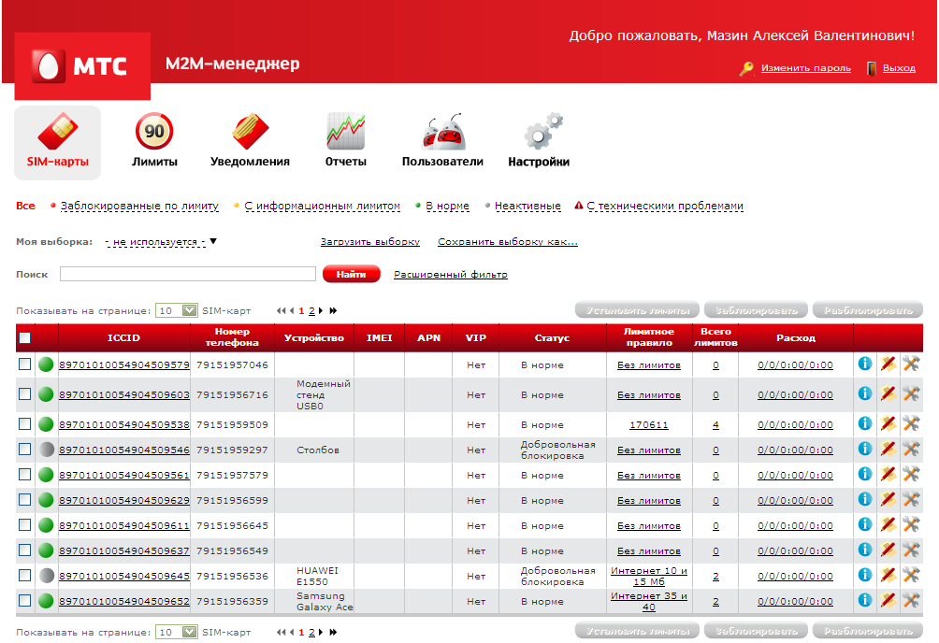
ОСНОВНОЕ РАБОЧЕЕ ПОЛЕ

Slide 13
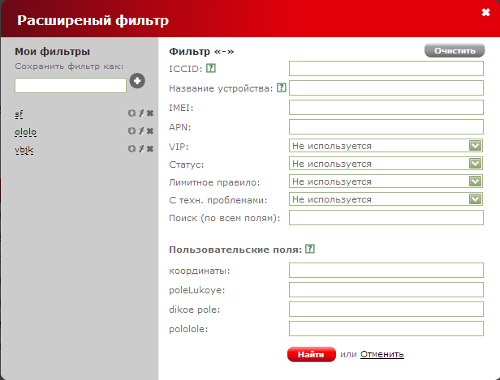
УДОБНЫЙ ПОИСК

Slide 14
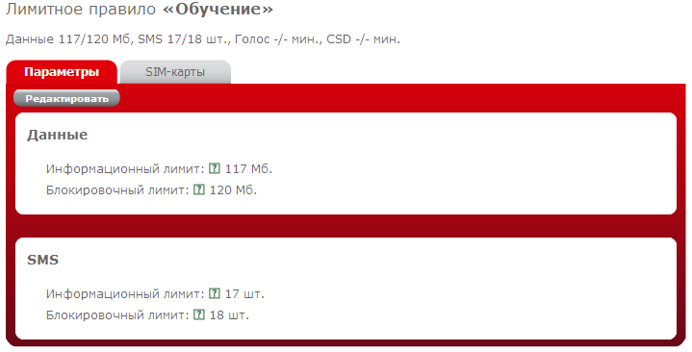
ШИРОКИЕ ВОЗМОЖНОСТИ УПРАВЛЕНИЯ ЗАТРАТАМИ

Slide 15
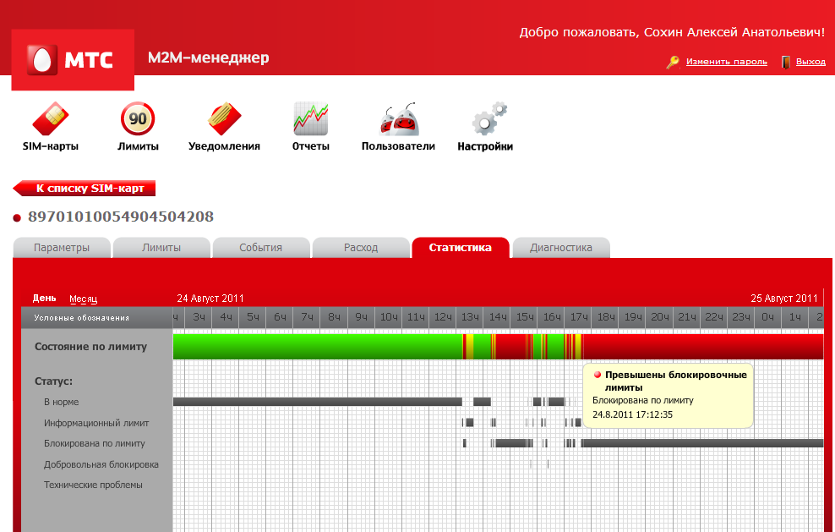
ПОЛНАЯ ИНФОРМАЦИЯ О СОБЫТИЯХ

Slide 16
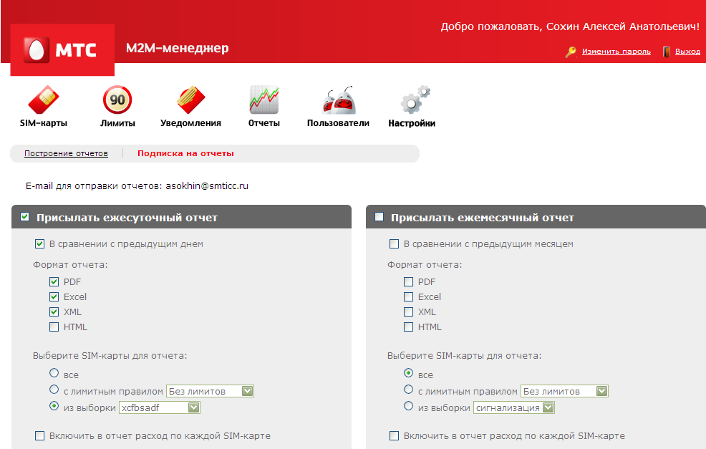
МОЩНЫЙ ИНСТРУМЕНТ ФОРМИРОВАНИЯ ОТЧЕТНОСТИ

Slide 17
СПАСИБО ЗА ВНИМАНИЕ!
М2М-менеджмент

